Slide 1
Management Agents
ETFW

Slide 2
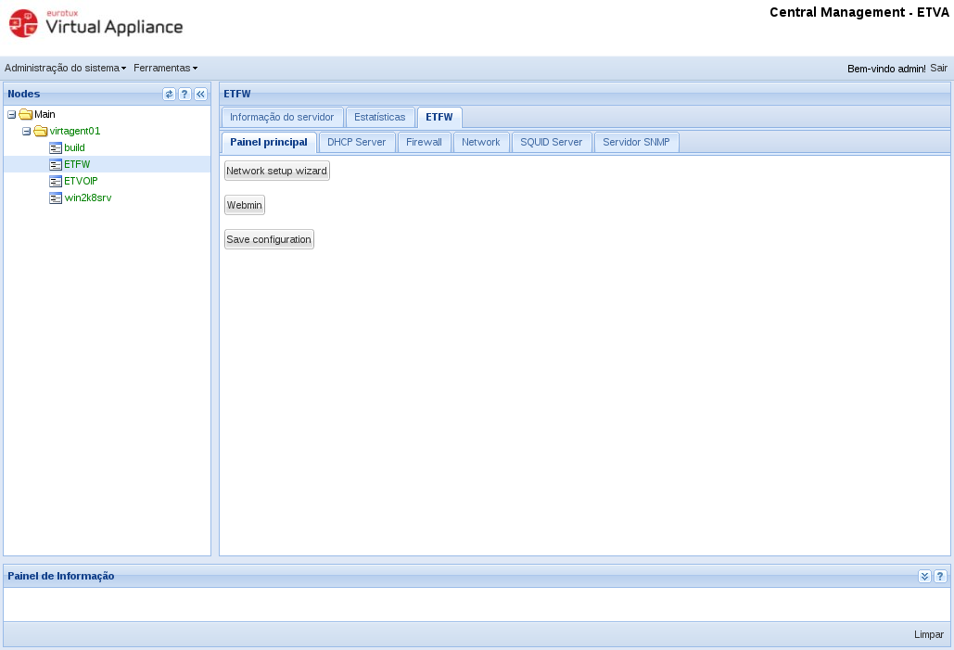
Painel Principal

Slide 3
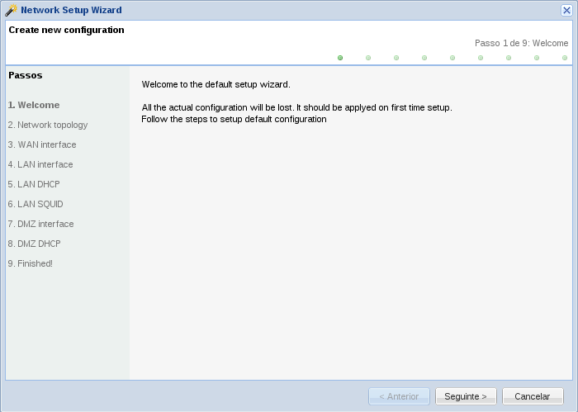
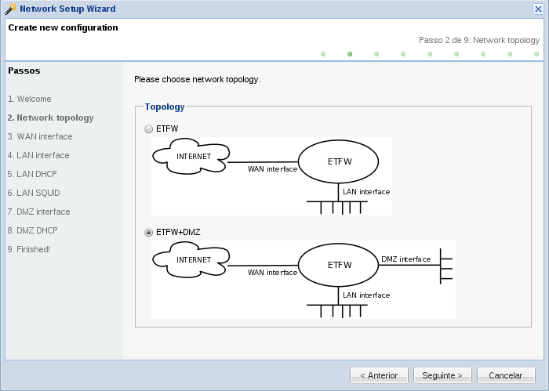
Network setup Wizard

Slide 4
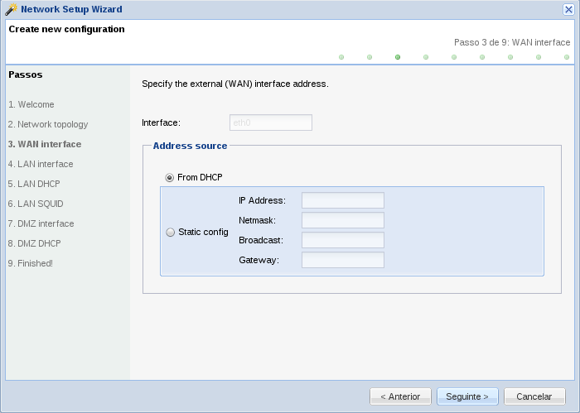
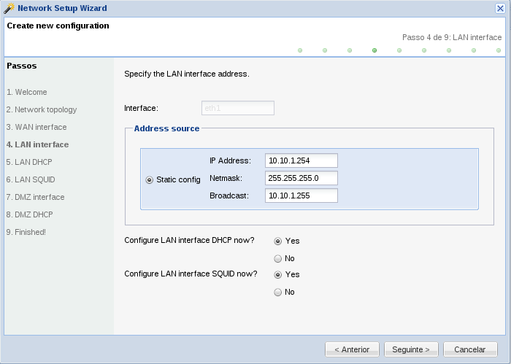
Network setup Wizard

Slide 5
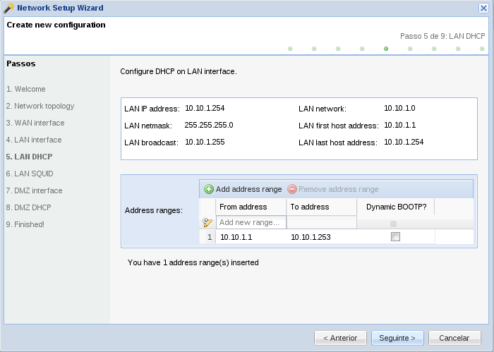
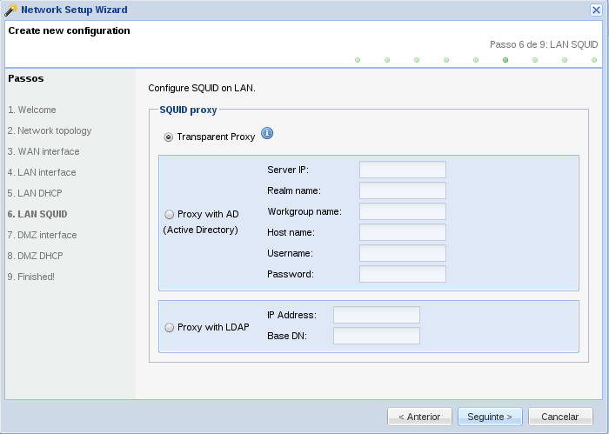
Network setup Wizard

Slide 6
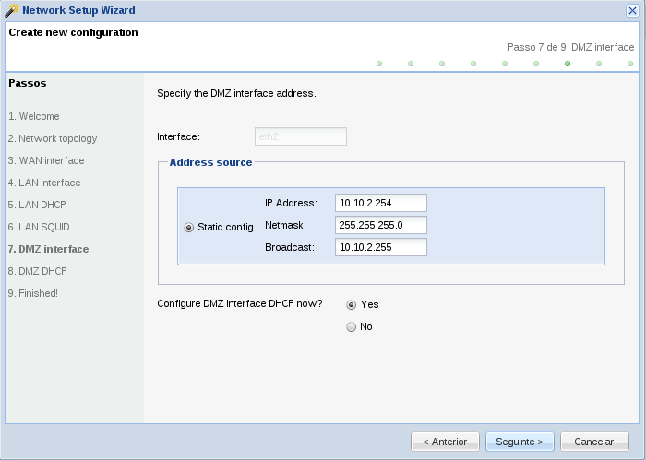
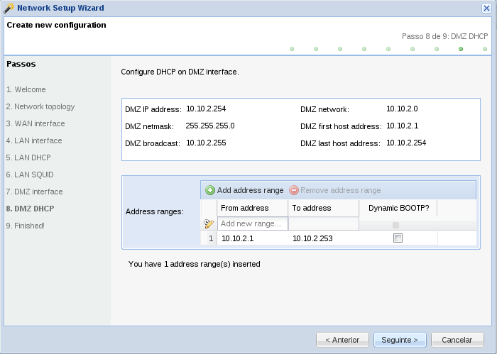
Network setup Wizard

Slide 7
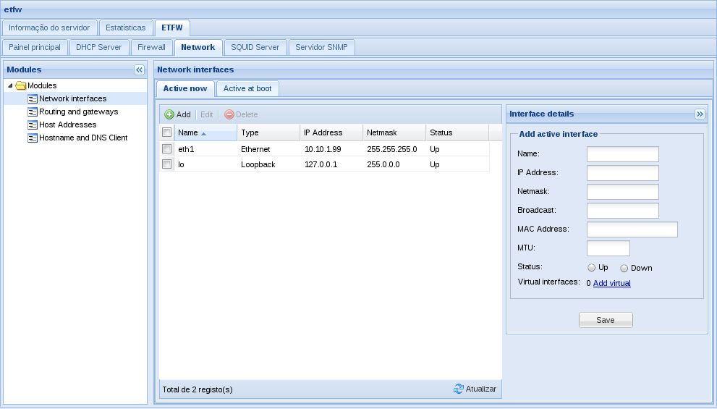
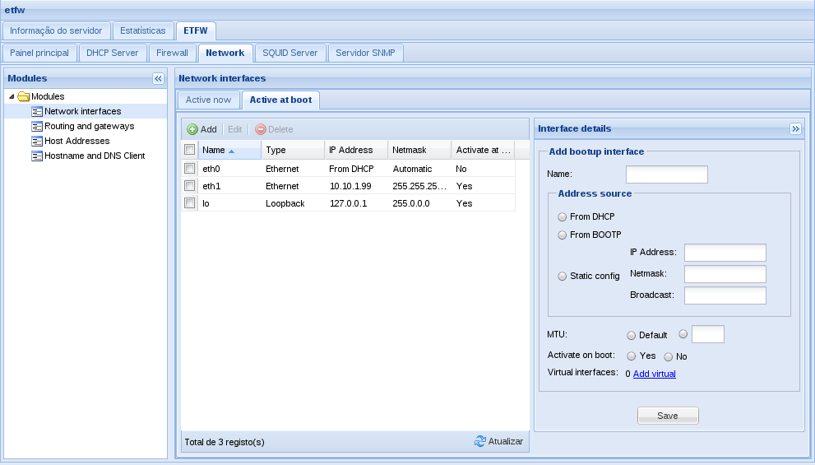
Edição de redes – Networking
Interfaces de Rede
  Interfaces ativas
  Interfaces ativas no arranque
  Alias interface
  Alias interface no arranque
Routing and gateways
Host Addresses
Hostname and DNS Client

Slide 8
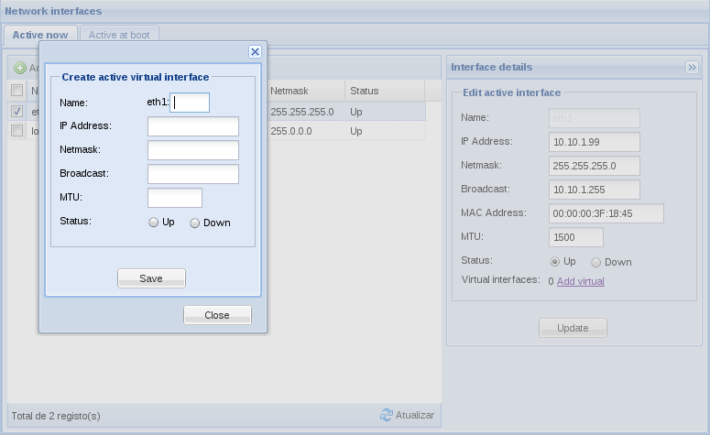
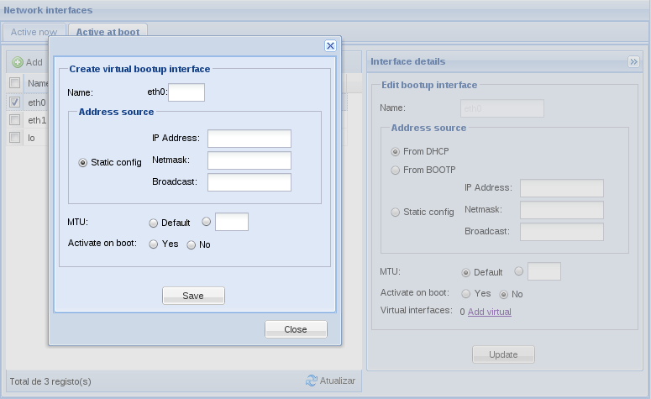
Edição de redes – Networking
Interfaces de Rede
  Interfaces ativas
  Interfaces ativas no arranque
  Alias interface
  Alias interface no arranque
Routing and gateways
Host Addresses
Hostname and DNS Client

Slide 9
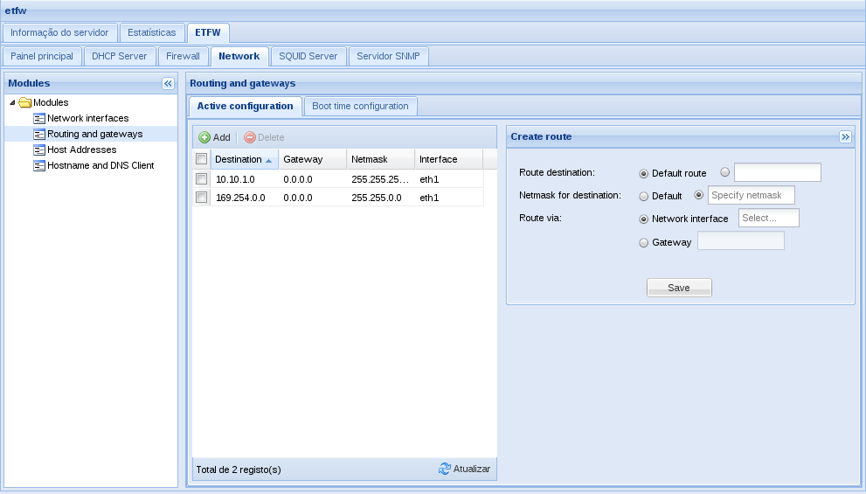
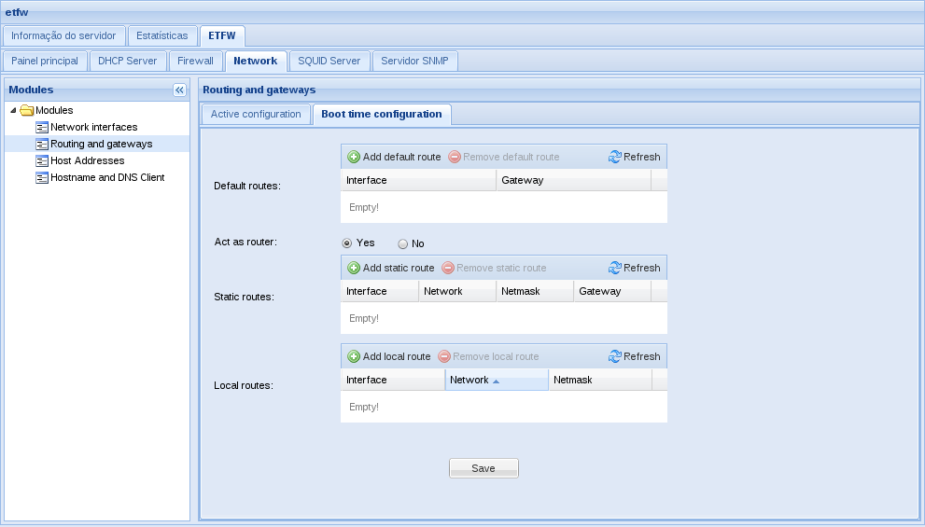
Edição de redes – Networking
Interfaces de Rede
Routing and gateways
  Regras ativas
  Regras definidas no arranque
Host Addresses
Hostname and DNS Client

Slide 10
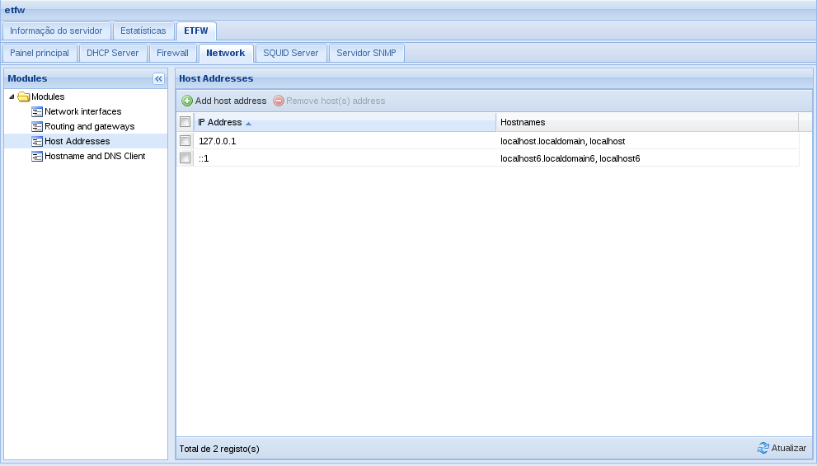
Edição de redes – Networking
Interfaces de Rede
Routing and gateways
Host Addresses
Hostname and DNS Client

Slide 11
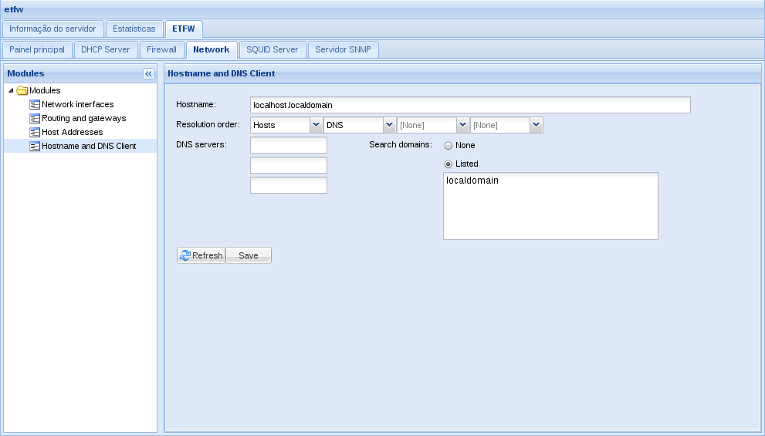
Edição de redes – Networking
Interfaces de Rede
Routing and gateways
Host Addresses
Hostname and DNS Client

Slide 12
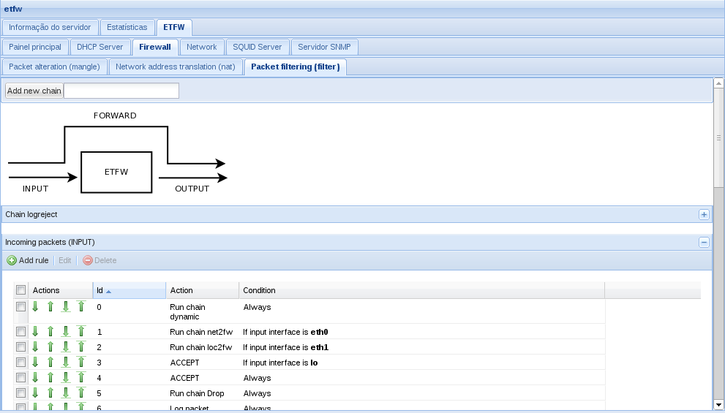
Regras Firewall

Slide 13
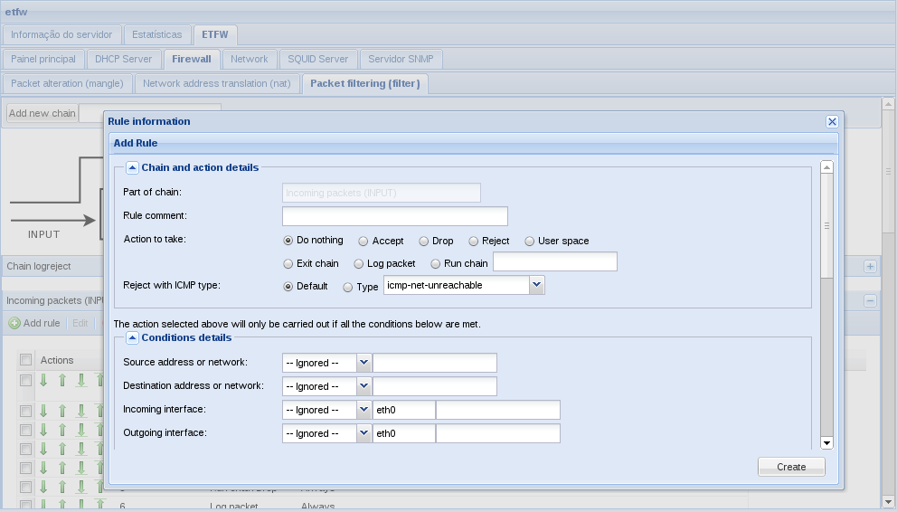
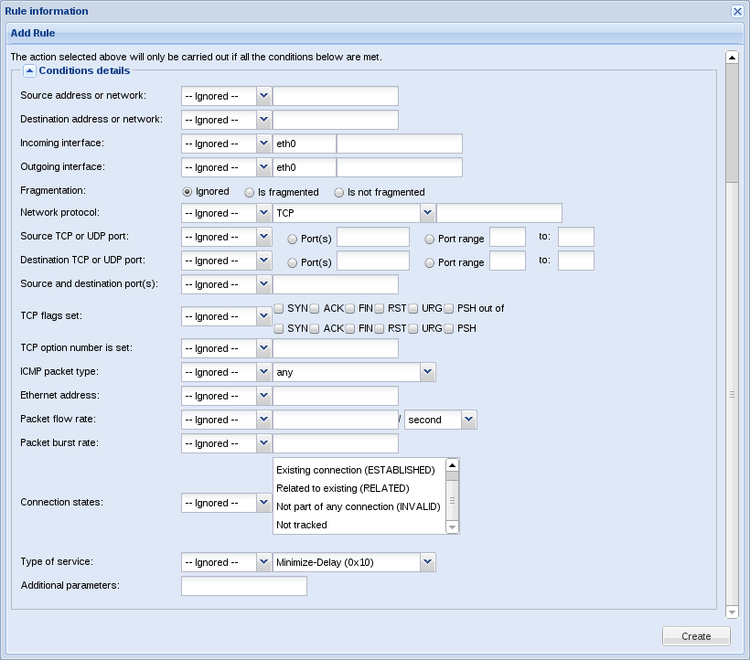
Regras Firewall
Tabela Filter – Packet Filtering
Tabela NAT – Network address translation

Slide 14
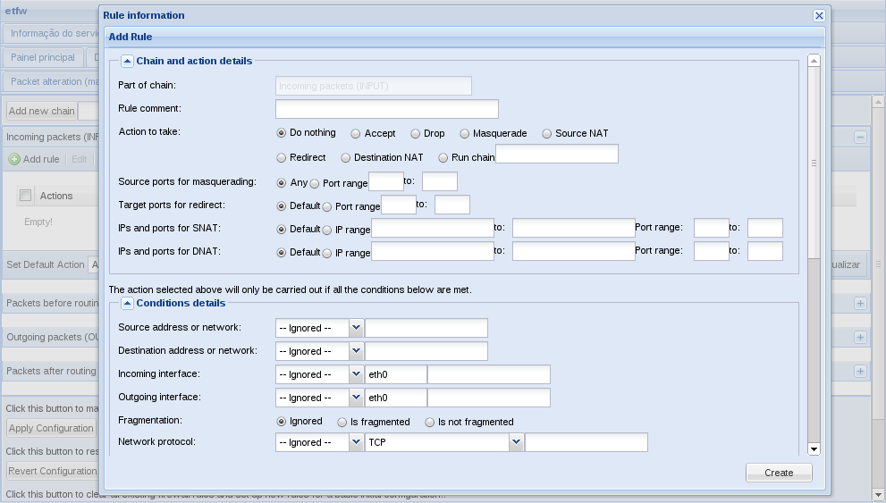
Regras Firewall
Tabela Filter – Packet Filtering
Tabela NAT – Network address translation

Slide 15
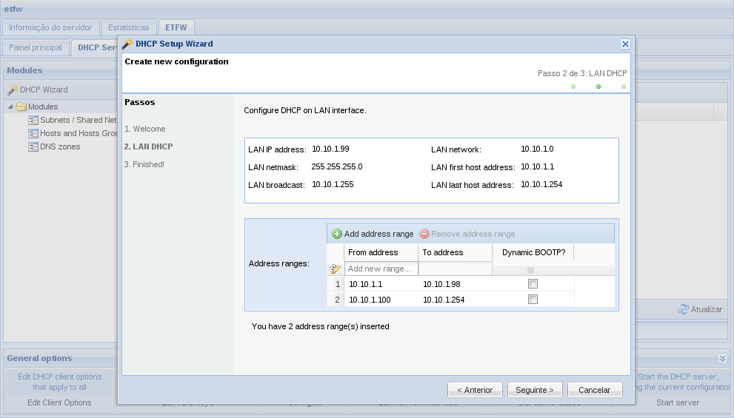
Servidor DHCP
Wizard configuração intervalos de IP
Configuração sub-redes
Escolha de interface
Lista de concessões activas
Edição do ficheiro configuração

Slide 16
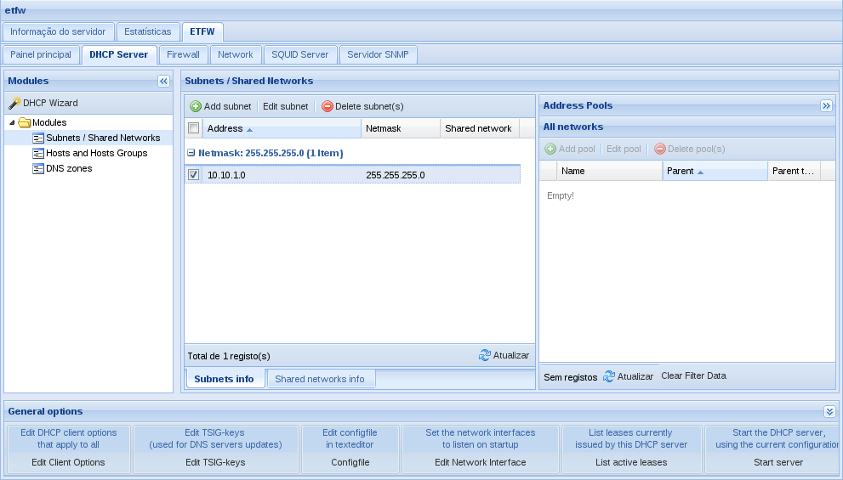
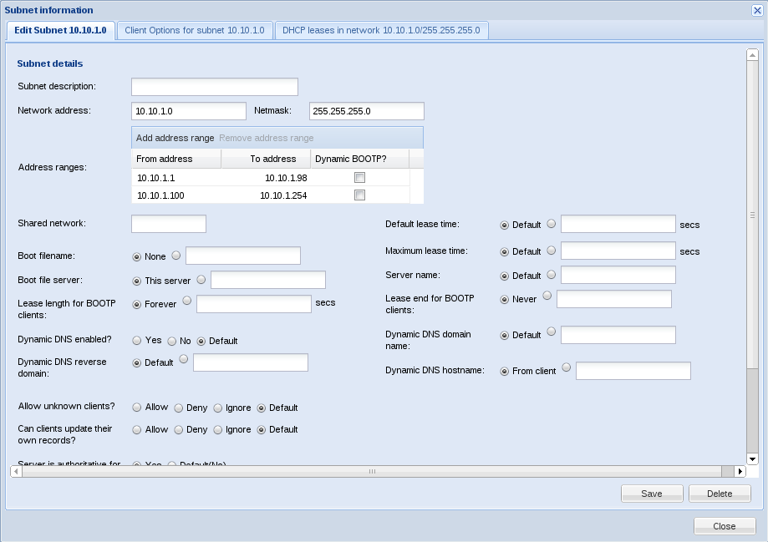
Servidor DHCP
Wizard configuração intervalos de IP
Configuração sub-redes
Escolha de interface
Lista de concessões ativas
Edição do ficheiro configuração

Slide 17
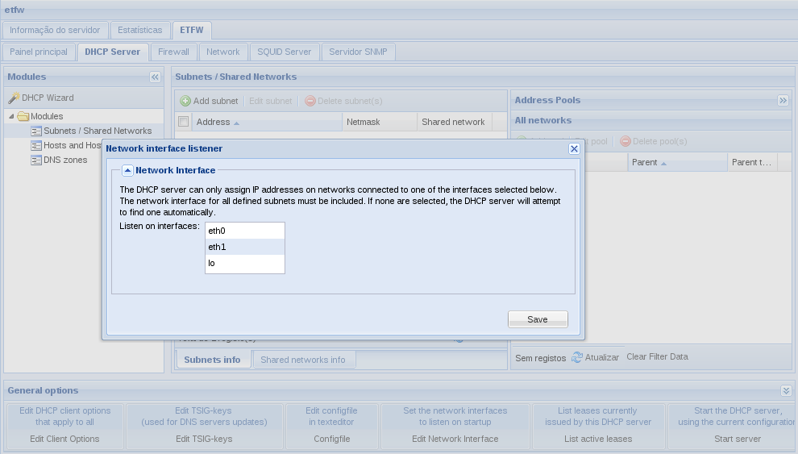
Servidor DHCP
Wizard configuração intervalos de IP
Configuração sub-redes
Escolha de interface
Lista de concessões ativas
Edição do ficheiro configuração

Slide 18
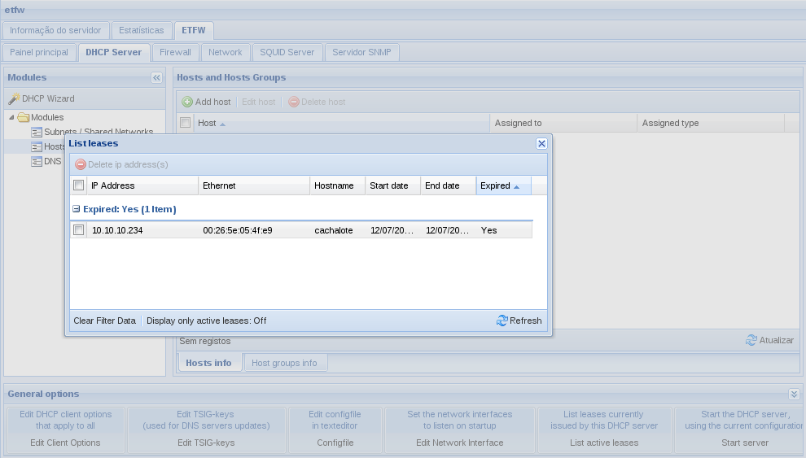
Servidor DHCP
Wizard configuração intervalos de IP
Configuração sub-redes
Escolha de interface
Lista de concessões ativas
Edição do ficheiro configuração

Slide 19
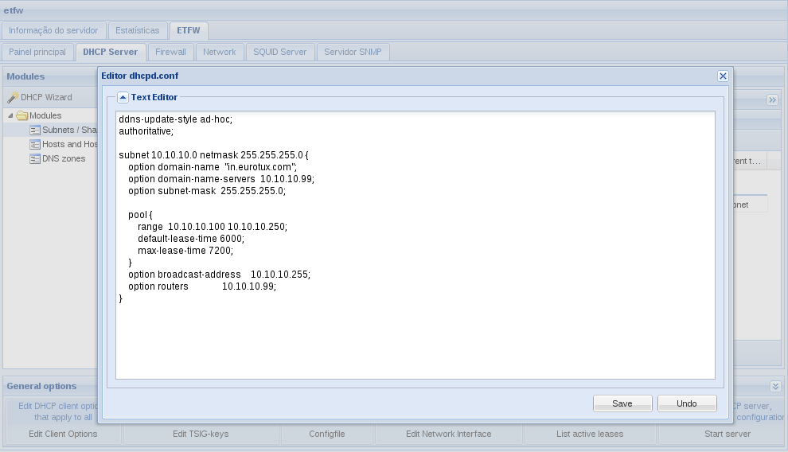
Servidor DHCP
Wizard configuração intervalos de IP
Configuração sub-redes
Escolha de interface
Lista de concessões ativas
Edição do ficheiro configuração

Slide 20
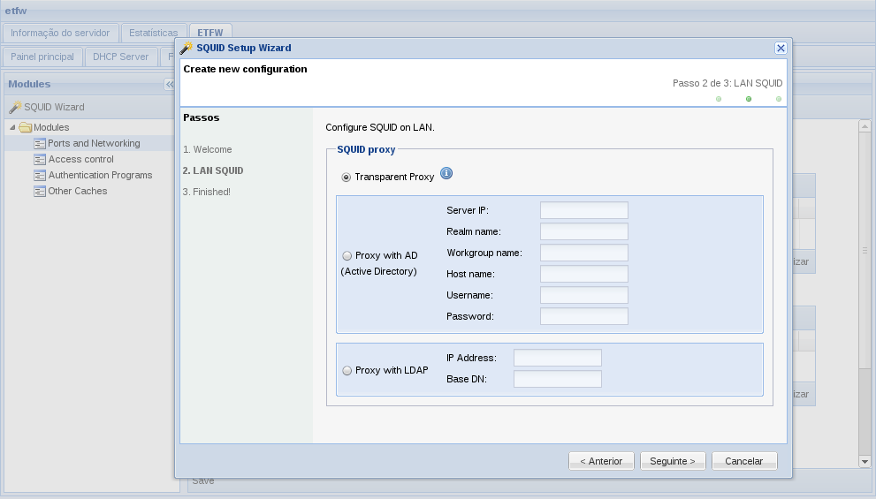
Servidor SQUID

Slide 21
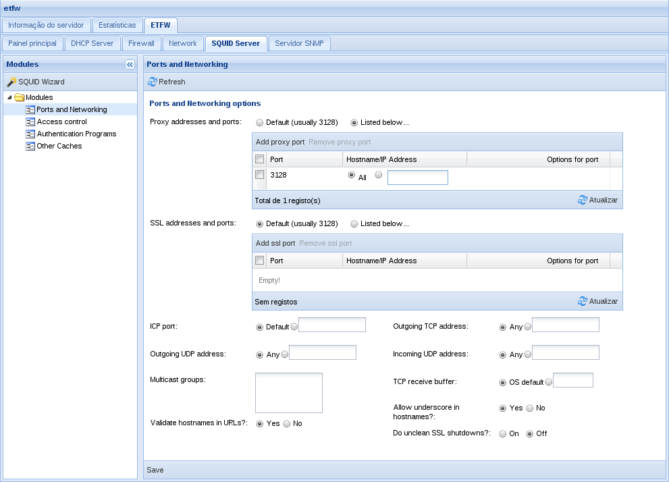
Servidor SQUID
Ports and Networking
Access Control
Authentication Programs
Other Caches
Exemplos Utilização

Slide 22
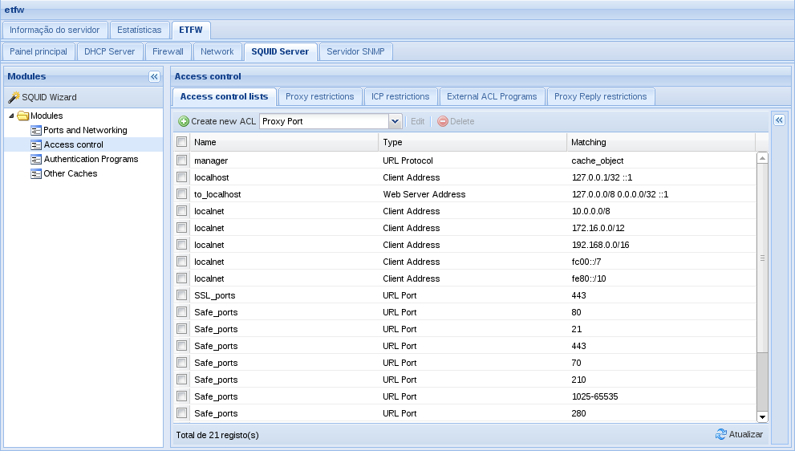
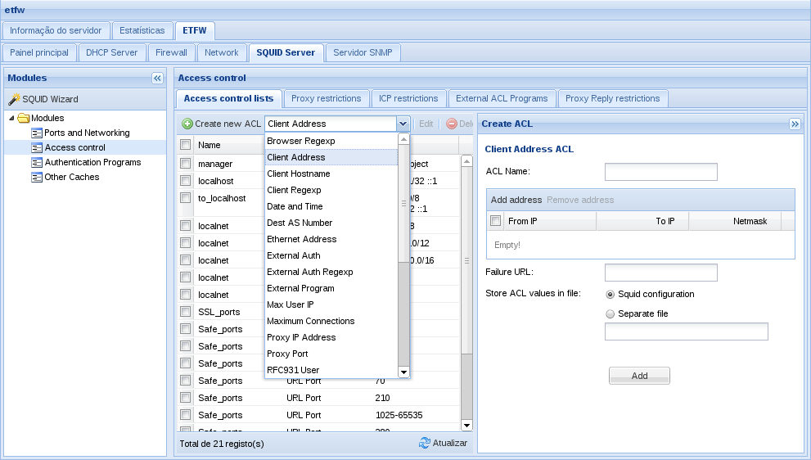
Servidor SQUID
Ports and Networking
Access Control
  ACL
  External Acl
  Proxy restrictions
Authentication Programs
Other Caches
Exemplos Utilização

Slide 23
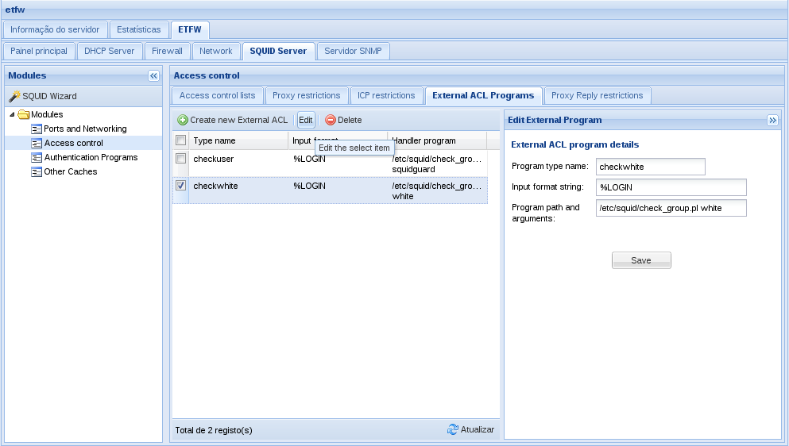
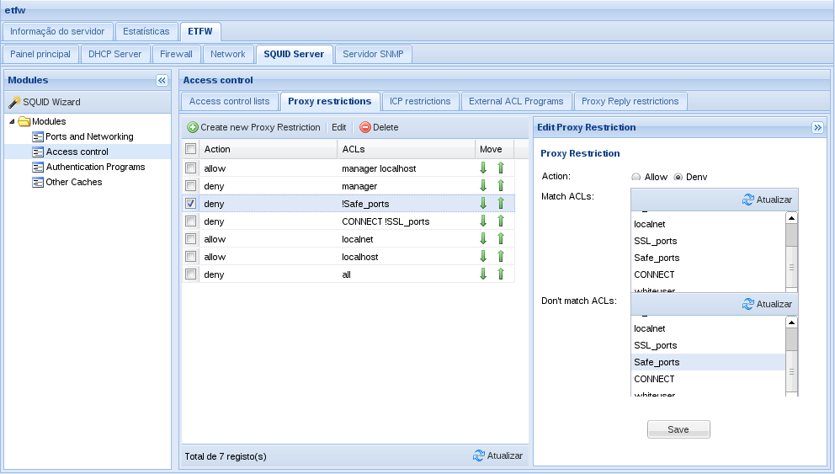
Servidor SQUID
Ports and Networking
Access Control
  ACL
  External Acl
  Proxy restrictions
Authentication Programs
Other Caches
Exemplos Utilização

Slide 24
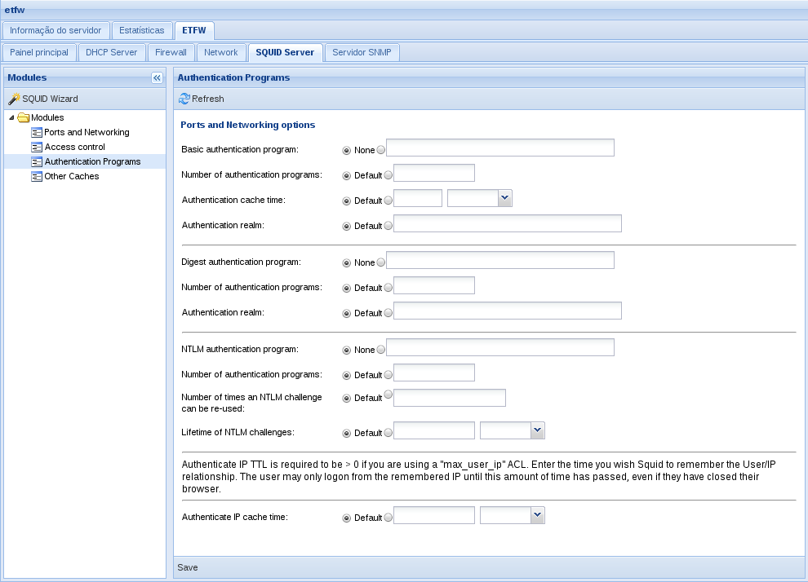
Servidor SQUID
Ports and Networking
Access Control
Authentication Programs
Other Caches
Exemplos Utilização

Slide 25
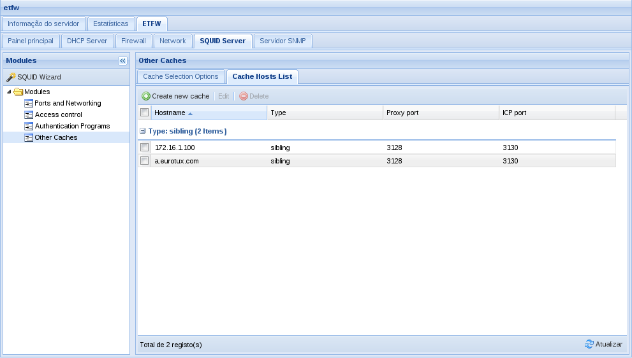
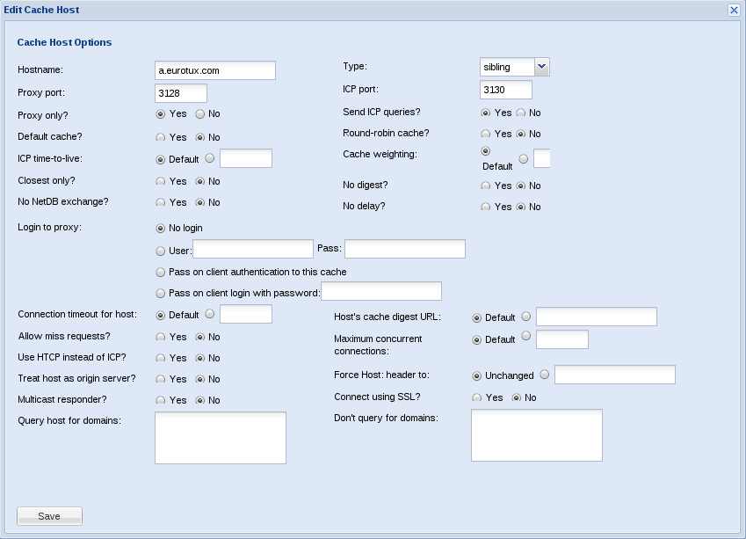
Servidor SQUID
Ports and Networking
Access Control
Authentication Programs
Other Caches
Exemplos Utilização

Slide 26
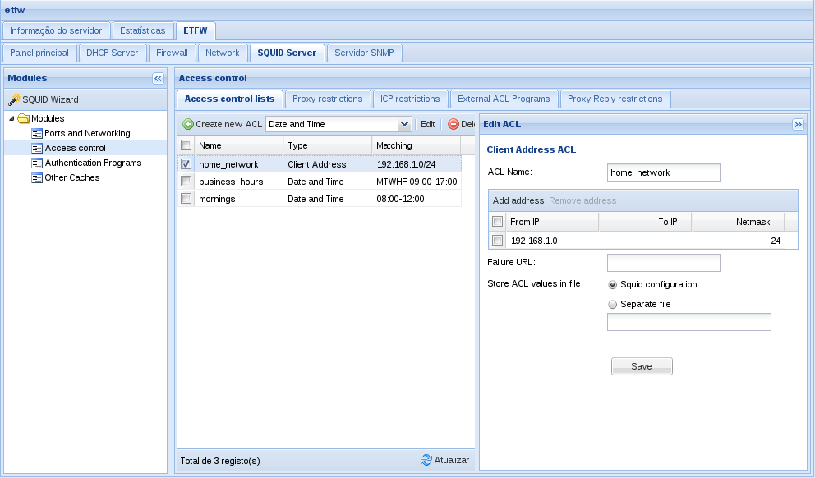
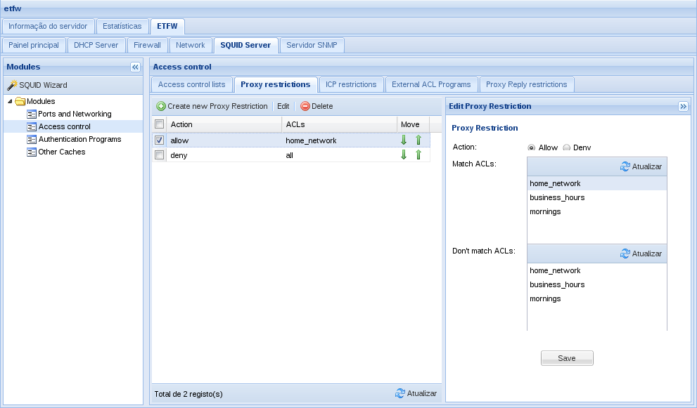
Servidor SQUID
Ports and Networking
Access Control
Authentication Programs
Other Caches
Exemplos Utilização

Slide 27
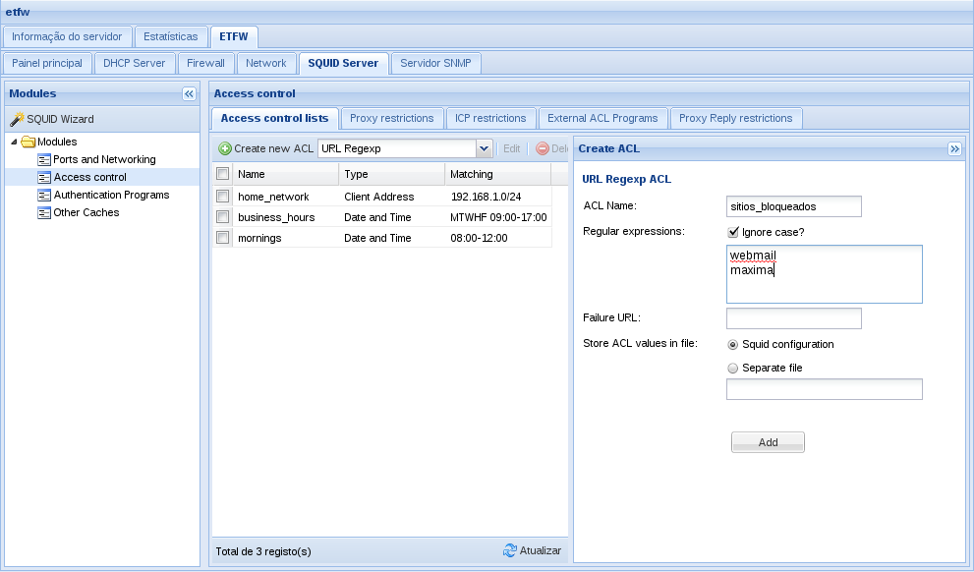
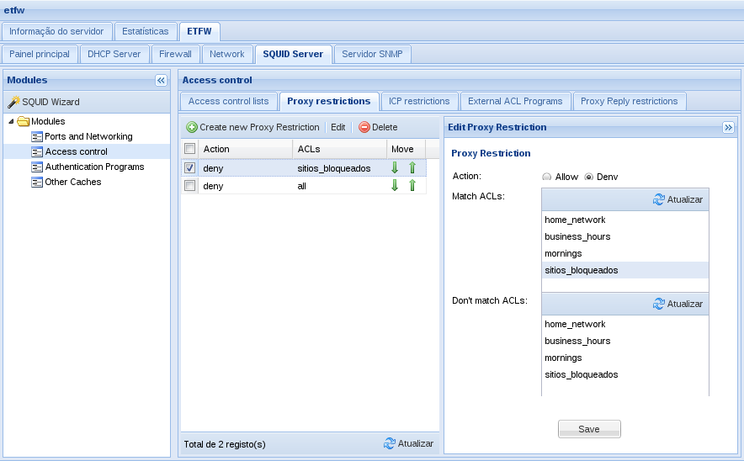
Servidor SQUID
Ports and Networking
Access Control
Authentication Programs
Other Caches
Exemplos Utilização

Slide 28
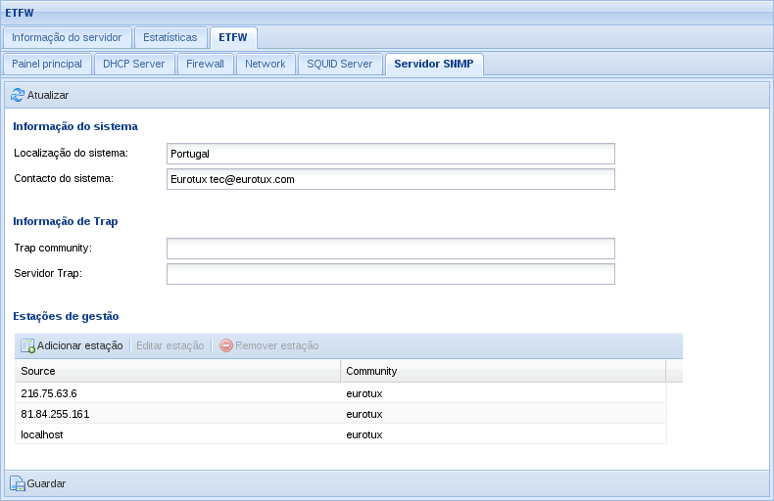
Servidor SNMP
Informação do sistema: localização e contacto
IP do servidor de Trap
Community de Trap
Estações de monitorização

